Slide 1
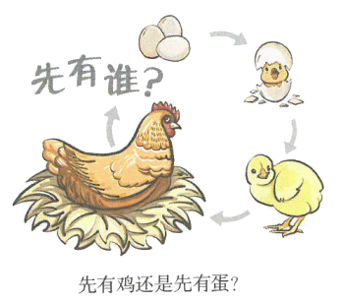
先有鸡还是先有蛋？
甲同学说：当然是先有鸡蛋了，因为只有生殖细胞产生的基因突变才能遗传给后代，体细胞即使发生了基因突变，也不能影响后代的性状。
乙同学说：不对，人们在养鸡过程中，是根据鸡的性状来选择的，只让符合人类需求的鸡繁殖后代，因此是先有鸡后有蛋。
你同意哪位同学的观点？你的答案和理由是什么？

Slide 2
第六章 生物的进化
种群基因组成的变化与物种的形成

Slide 3
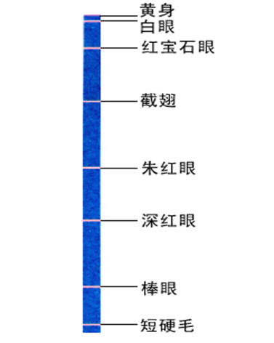
种群基因组成的变化
自然选择直接作用的是生物的个体，而且是个体的表型。个体的表型会随着个体的死亡而消失，决定表型的基因却可以随着生殖而世代延续，并且在群体中扩散。
研究生物的进化，仅研究个体和表型是不够的，还必须研究群体基因组成的变化。
果蝇X染色体上的
部分基因示意图

Slide 4
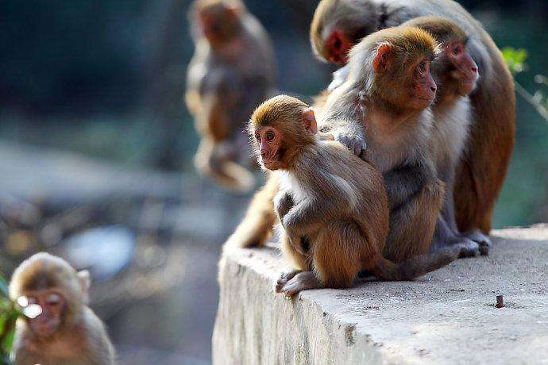
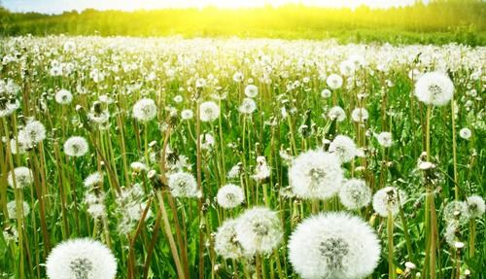
种群基因组成的变化
种群：生活在一定区域的同种生物全部个体的集合。
一片树林中的全部猕猴是一个种群
一片草地上的所有蒲公英是一个种群

Slide 5
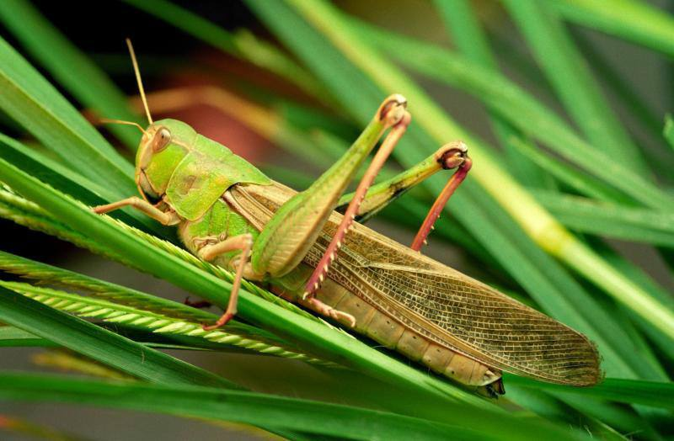
种群基因组成的变化
种群的个体并不是机械地结合在一起。一个种群其实就是一个繁殖的单位，雌雄个体可以通过繁殖将各自的基因遗传给后代。
种群在繁衍过程中，个体有新老交替，基因却代代相传。
蝗虫产卵
种群是生物进化的基本单位

Slide 6
种群基因组成的变化
基因库：
一个种群中全部个体所含有的全部基因。
基因频率：
在一个种群基因库中，某个基因占全部等位基因数的比率。
基因型频率：
某基因型个体数占群体内全部个体数的比率。

Slide 7
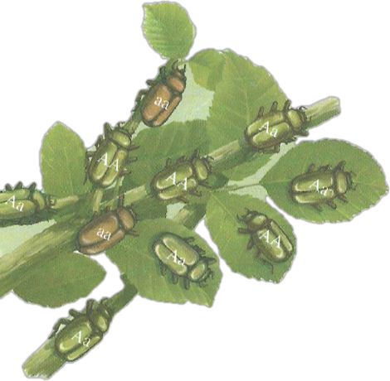
种群基因组成的变化
在某昆虫种群中，决定翅色为绿色的基因是A，褐色的基因是a，从这个种群中随机抽取100个个体，测得基因型为AA、Aa和aa的个体分别是30、60和10个。
A基因的数量：2×30+60=120个
a基因的数量：2×10+60=80个
A基因的频率：120÷200=60%
a基因的频率：80÷200=40%
某种基因的数目
___________________________
基因频率=
×100%
控制同种性状的等位基因的总数

Slide 8
种群基因组成的变化
在某昆虫种群中，决定翅色为绿色的基因是A，褐色的基因是a，从这个种群中随机抽取100个个体，测得基因型为AA、Aa和aa的个体分别是30、60和10个。
AA基因型的频率：30÷100=30%
Aa基因型的频率：60÷100=60%
aa基因的频率：10÷100=10%
该基因型个体数
________________
基因型频率=
×100%
该种群个体总数

Slide 9
种群基因频率基因型频率的相关计算
1、通过基因型频率计算基因频率
① 在种群中，一对等位基因的基因频率之和等于1，基因型频率之和也等于1。
② 一个基因的频率=该基因纯合子的基因型频率+1/2杂合子的基因型频率

Slide 10
种群基因频率基因型频率的相关计算
2、运用哈代-温伯格平衡定律计算基因频率和基因型频率
在一个有性生殖的自然种群中，当等位基因只有一对（Aa）时，设p代表A基因的频率，q代表a基因的频率，则：
(p+q)²=p²+2pq+q²=1
适用条件：种群大；种群中个体间的交配是随机的；没有突变的发生；种群之间不存在个体的迁移；没有自然选择。

Slide 11
种群基因频率的变化
基因突变在自然界是普遍存在的。基因突变产生新的等位基因，这就可以使种群的基因频率发生变化。
不可遗传的变异
基因突变
变异
突变
可遗传的变异
染色体变异
基因重组

Slide 12
6.3 种群基因组成的变化与物种的形成-【新教材】人教版（2019）高中生物必修二课件(共35张PPT)
影响种群基因频率变化的因素
①突变和基因重组
生物自发突变的频率很低，而且许多突变是有害的，但是由于种群是由许多个体组成，每个个体的细胞中都有成千上万个基因，每一代就会产生大量的突变。
【例如】果蝇1组染色体上约有1.3×10⁴个基因，假定每个基因的突变频率都为10⁻⁵，对一个约有10⁸个个体的果蝇种群来说，每一代出现的基因突变数是：
2×1.3×10⁴×10⁻⁵×10⁸=2.6×10⁷（个）
6.3 种群基因组成的变化与物种的形成-【新教材】人教版（2019）高中生物必修二课件(共35张PPT)

Slide 13
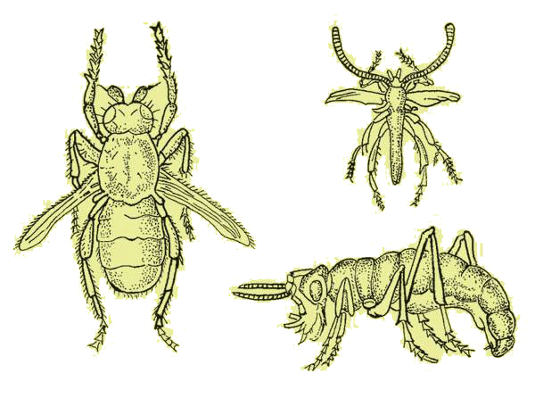
6.3 种群基因组成的变化与物种的形成-【新教材】人教版（2019）高中生物必修二课件(共35张PPT)
影响种群基因频率变化的因素
②生物的生存环境
突变的有害和有利也不是绝对的，这往往取决于生物的生存环境。
【例如】有翅的昆虫中有时会出现残翅和无翅的突变类型，这类昆虫在正常情况下很难生存下去。但是在经常刮大风的海岛上，这类昆虫却因为不能飞行而避免了被海风吹到海里淹死。
某海岛上残翅和无翅的昆虫
6.3 种群基因组成的变化与物种的形成-【新教材】人教版（2019）高中生物必修二课件(共35张PPT)

Slide 14
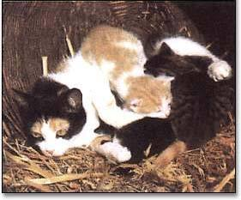
6.3 种群基因组成的变化与物种的形成-【新教材】人教版（2019）高中生物必修二课件(共35张PPT)
影响种群基因频率变化的因素
③有性生殖过程中的基因重组
基因突变产生的等位基因，通过有性生殖过程中的基因重组，可以形成多种多样的基因型，从而使种群中出现多种多样可遗传的变异类型。
猫由于基因重组而产生的毛色变异
6.3 种群基因组成的变化与物种的形成-【新教材】人教版（2019）高中生物必修二课件(共35张PPT)

Slide 15
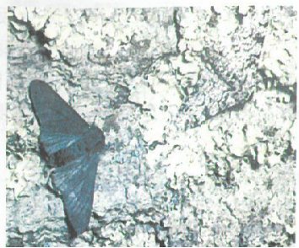
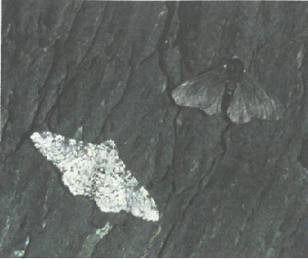
6.3 种群基因组成的变化与物种的形成-【新教材】人教版（2019）高中生物必修二课件(共35张PPT)
自然选择对种群基因频率变化的影响
英国的曼彻斯特地区有一种桦尺蛾（其幼虫叫桦尺蠖）。它们夜间活动，白天休息在树干上。杂交实验表明，桦尺蛾的体色受一对等位基因S和s控制，黑色(S)对浅色(s)是显性的。
在19世纪中叶以前，桦尺蛾几乎都是浅色型的，该种群中S基因的频率很低，在5%以下。到了20世纪中叶，黑色型的桦尺蛾却成了常见的类型，S基因的频率上升到95%以上。
长满地衣的树干上的桦尺蛾
黑色树干上的桦尺蛾
6.3 种群基因组成的变化与物种的形成-【新教材】人教版（2019）高中生物必修二课件(共35张PPT)

Slide 16
6.3 种群基因组成的变化与物种的形成-【新教材】人教版（2019）高中生物必修二课件(共35张PPT)
自然选择决定生物进化的方向
在自然选择的作用下，具有有利变异的个体有更多的机会产生后代，种群中相应基因的频率会不断提高；相反，具有不利变异的个体留下后代的机会少，种群中相应基因的频率会下降。
在自然选择的作用下，种群的基因频率会发生定向改变，导致生物朝着一定的方向不断进化。
6.3 种群基因组成的变化与物种的形成-【新教材】人教版（2019）高中生物必修二课件(共35张PPT)

Slide 17
6.3 种群基因组成的变化与物种的形成-【新教材】人教版（2019）高中生物必修二课件(共35张PPT)
课堂练习
1．从基因水平看，生物进化的过程就是种群基因频率发生定向改变的过程。判断下列相关表述是否正确。
（1）某地区红绿色盲患者在男性中约占8%，在女性中约占0.64%，由此可知，红绿色盲基因X^{b}的基因频率约为8%。（ ）
（2）基因频率变化是由基因突变和基因重组引起的，不受环境的影响。（ ）
（3）生物进化的实质是种群基因频率在自然选择作用下的定向改变。（ ）
√
X
√
6.3 种群基因组成的变化与物种的形成-【新教材】人教版（2019）高中生物必修二课件(共35张PPT)

Slide 18
6.3 种群基因组成的变化与物种的形成-【新教材】人教版（2019）高中生物必修二课件(共35张PPT)
课堂练习
2．种群是物种在自然界的存在形式，也是一个繁殖单位。下列生物群体中属于种群的是（ ）
A．一个湖泊中的全部鱼
B．一片森林中的全部蛇
C．一间屋中的全部蟑螂
D．卧龙自然保护区中的全部大熊猫
D
6.3 种群基因组成的变化与物种的形成-【新教材】人教版（2019）高中生物必修二课件(共35张PPT)

Slide 19
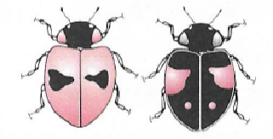
6.3 种群基因组成的变化与物种的形成-【新教材】人教版（2019）高中生物必修二课件(共35张PPT)
课堂练习
3．某一瓢虫种群中有黑色和红色两种体色的个体，这一性状由一对等位基因控制，黑色(B)对红色(b)为显性。如果基因型为BB的个体占18%，基因型为Bb的个体占78%，基因型为bb的个体占4%。基因B和b的频率分别为（ ）
A．18%、82% B．36%、64%
C．57%、43% D．92%、8%
C
6.3 种群基因组成的变化与物种的形成-【新教材】人教版（2019）高中生物必修二课件(共35张PPT)

Slide 20
6.3 种群基因组成的变化与物种的形成-【新教材】人教版（2019）高中生物必修二课件(共35张PPT)
课堂练习
4．一只果蝇的突变体在21℃的气温下，生存能力很差，但是，当气温上升到25.5℃时，突变体的生存能力大大提高。这说明（ ）
A．突变是不定向的
B．突变是随机发生的
C．突变的有害或有利取决于环境条件
D．环境条件的变化对突变体都是有害的
C
6.3 种群基因组成的变化与物种的形成-【新教材】人教版（2019）高中生物必修二课件(共35张PPT)

Slide 21
6.3 种群基因组成的变化与物种的形成-【新教材】人教版（2019）高中生物必修二课件(共35张PPT)
课堂练习
5．下列对种群概念的叙述，正确的是( )
A．不同空间中同种生物个体的总和
B．生活在同一地点的同种生物的全部个体
C．一片水田中的所有鱼的总和
D．一个生态环境中有相互关系的动植物的总和
B
6.3 种群基因组成的变化与物种的形成-【新教材】人教版（2019）高中生物必修二课件(共35张PPT)

Slide 22
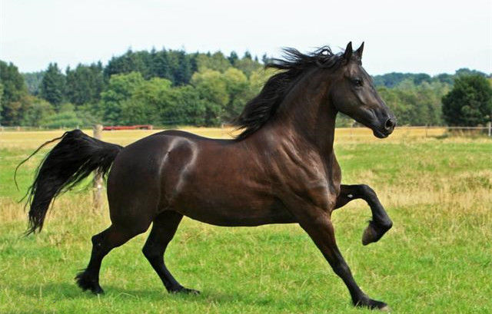
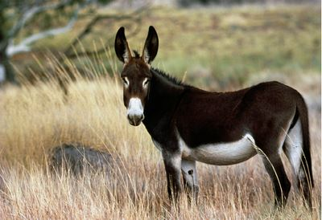
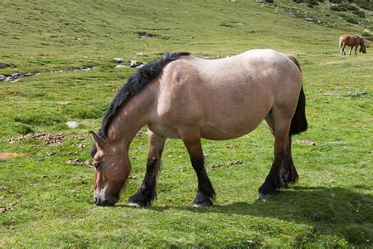
6.3 种群基因组成的变化与物种的形成-【新教材】人教版（2019）高中生物必修二课件(共35张PPT)
隔离在物种形成中的作用
同种生物的不同种群，由于突变和选择因素的不同，其基因组成可能会朝不同的方向改变，导致种群间出现形态和生理上的差异。
马
驴
骡子
它们是同一个物种吗？
6.3 种群基因组成的变化与物种的形成-【新教材】人教版（2019）高中生物必修二课件(共35张PPT)

Slide 23
6.3 种群基因组成的变化与物种的形成-【新教材】人教版（2019）高中生物必修二课件(共35张PPT)
隔离在物种形成中的作用
物种：
能给自然状态下相互交配并且产生可育后代的一群生物。
物种与种群的区别：
① 同一物种可以分布在不同区域；
种群是同一区域内的同一物种的全部个体。
② 种群是物种繁殖和进化的基本单位。
6.3 种群基因组成的变化与物种的形成-【新教材】人教版（2019）高中生物必修二课件(共35张PPT)

Slide 24
6.3 种群基因组成的变化与物种的形成-【新教材】人教版（2019）高中生物必修二课件(共35张PPT)
隔离在物种形成中的作用
隔离：
不同群体间的个体，在自然条件下基因不能自由交流的现象。
①地理隔离
同种生物由于地理障碍而分成不同的种群，使得种群间不能发生基因交流的现象。
隔离
②生殖隔离
不同物种之间一般是不能相互交配的，即使交配成功，也不能产生可育后代的现象。
6.3 种群基因组成的变化与物种的形成-【新教材】人教版（2019）高中生物必修二课件(共35张PPT)

Slide 25
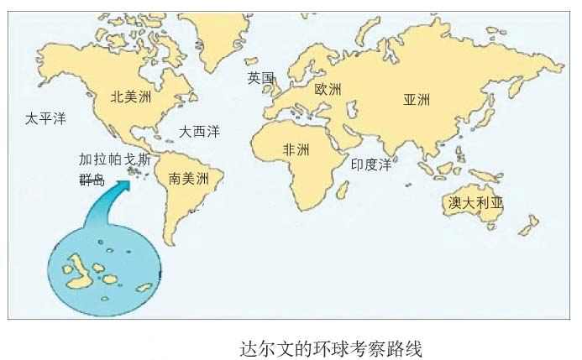
6.3 种群基因组成的变化与物种的形成-【新教材】人教版（2019）高中生物必修二课件(共35张PPT)
隔离在物种形成中的作用
达尔文在环球考察中观察到一个奇怪的现象。
加拉帕戈斯群岛位于南美洲附近的太平洋中，由13个主要岛屿组成，这些岛屿与南美洲大陆的距离为160~950km。
6.3 种群基因组成的变化与物种的形成-【新教材】人教版（2019）高中生物必修二课件(共35张PPT)

Slide 26
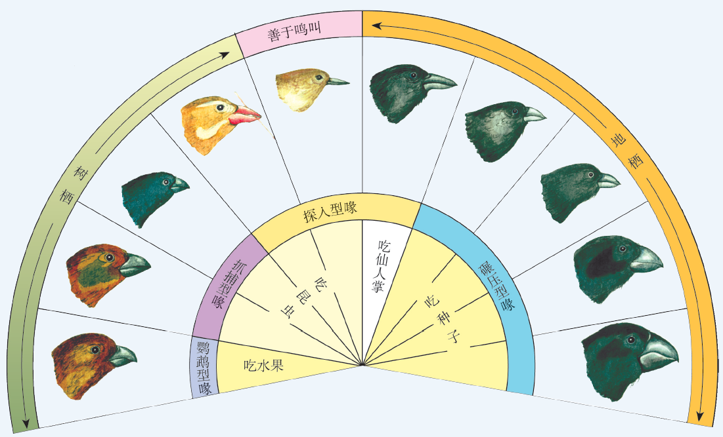
6.3 种群基因组成的变化与物种的形成-【新教材】人教版（2019）高中生物必修二课件(共35张PPT)
隔离在物种形成中的作用
在加拉帕戈斯群岛上生活着13种地雀。
这些地雀的喙差别很大，不同种之间
存在生殖隔离。而在辽阔的南美洲
大陆上，却看不到这13种地雀的
踪影。
不同岛屿的环境有较大差别，比
如岛的低洼地带，布满棘刺状的
灌丛；而在只有大岛上才有的高
地，则生长着茂密的森林。
加拉帕戈斯群岛的地雀
6.3 种群基因组成的变化与物种的形成-【新教材】人教版（2019）高中生物必修二课件(共35张PPT)

Slide 27
6.3 种群基因组成的变化与物种的形成-【新教材】人教版（2019）高中生物必修二课件(共35张PPT)
隔离在物种形成中的作用
加拉帕戈斯群岛的地雀是通过地理隔离形成新物种的著名实例。
总结：
① 地理隔离是物种形成的量变阶段，生殖隔离是物种形成的质变时期。隔离是物种形成的必要条件。
② 生殖隔离是物种形成的关键，是物种形成的最后阶段，是物种间的真正界限。
6.3 种群基因组成的变化与物种的形成-【新教材】人教版（2019）高中生物必修二课件(共35张PPT)

Slide 28
6.3 种群基因组成的变化与物种的形成-【新教材】人教版（2019）高中生物必修二课件(共35张PPT)
隔离在物种形成中的作用
物种形成的方式
① 渐变式（绝大多数）
经过漫长的岁月和许多世代的逐渐演变形成新物种。
地理隔离
自然选择
基因频率
发生改变
生殖隔离
种群之间
小种群
新物种
渐变式物种的形成方式
6.3 种群基因组成的变化与物种的形成-【新教材】人教版（2019）高中生物必修二课件(共35张PPT)

Slide 29
6.3 种群基因组成的变化与物种的形成-【新教材】人教版（2019）高中生物必修二课件(共35张PPT)
隔离在物种形成中的作用
物种形成的方式
② 爆发式
短时间内即可形成，如自然界中多倍体的形成。
物种A
杂交
染色体加倍
杂种植物
异源多倍体
物种B
爆发式物种的形成方式
6.3 种群基因组成的变化与物种的形成-【新教材】人教版（2019）高中生物必修二课件(共35张PPT)

Slide 30
6.3 种群基因组成的变化与物种的形成-【新教材】人教版（2019）高中生物必修二课件(共35张PPT)
【高中生物新教材】种群基因组成的变化与物种的形成PPT教学课件1
物种形成和生物进化的比较
 | 物种形成 | 生物进化
标志 | 生殖隔离出现 | 基因频率改变
变化后生物与原生物的关系 | 属于不同物种 | 可能属于同一物种； 也可能属于不同物种
二者联系 | 只有不同种群的基因库产生了明显的差异，出现生殖隔离才形成新物种； 进化不一定产生新物种，但新物种产生的过程中一定存在进化
6.3 种群基因组成的变化与物种的形成-【新教材】人教版（2019）高中生物必修二课件(共35张PPT)
【高中生物新教材】种群基因组成的变化与物种的形成PPT教学课件1

Slide 31
6.3 种群基因组成的变化与物种的形成-【新教材】人教版（2019）高中生物必修二课件(共35张PPT)
【高中生物新教材】种群基因组成的变化与物种的形成PPT教学课件1
课堂练习
1．判断下列与隔离有关的表述是否正确。
（1）在曼彻斯特的桦尺蛾种群中，黑色个体与浅色个体之间未出现生殖隔离。（ ）
（2）加拉帕戈斯群岛不同岛屿上的地雀种群之间犹豫地理隔离而逐渐形成了生殖隔离。（ ）
√
√
6.3 种群基因组成的变化与物种的形成-【新教材】人教版（2019）高中生物必修二课件(共35张PPT)
【高中生物新教材】种群基因组成的变化与物种的形成PPT教学课件1

Slide 32
6.3 种群基因组成的变化与物种的形成-【新教材】人教版（2019）高中生物必修二课件(共35张PPT)
【高中生物新教材】种群基因组成的变化与物种的形成PPT教学课件1
课堂练习
2．19世纪70年代，10对原产于美国的灰松鼠被引入英国，结果在英国大量繁殖、泛滥成灾。对生活在两国的灰松鼠种群，可以作出的判断是（ ）
A．两者尚未形成两个物种
B．两者的外部形态有明显差别
C．两者之间已经出现生殖隔离
D．两者的基因库向不同方向改变
D
6.3 种群基因组成的变化与物种的形成-【新教材】人教版（2019）高中生物必修二课件(共35张PPT)
【高中生物新教材】种群基因组成的变化与物种的形成PPT教学课件1

Slide 33
6.3 种群基因组成的变化与物种的形成-【新教材】人教版（2019）高中生物必修二课件(共35张PPT)
【高中生物新教材】种群基因组成的变化与物种的形成PPT教学课件1
课堂练习
3．下列关于物种的叙述，正确的是( )
①不同种群的生物肯定不属于同一个物种 ②具有一定形态结构和生理功能，能相互交配且产生可育后代的一群生物个体 ③隔离是形成新物种的必要条件 ④在物种形成过程中必须有地理隔离和生殖隔离
A．①②④ B．①②③④
C．②③ D．③④
C
6.3 种群基因组成的变化与物种的形成-【新教材】人教版（2019）高中生物必修二课件(共35张PPT)
【高中生物新教材】种群基因组成的变化与物种的形成PPT教学课件1

Slide 34
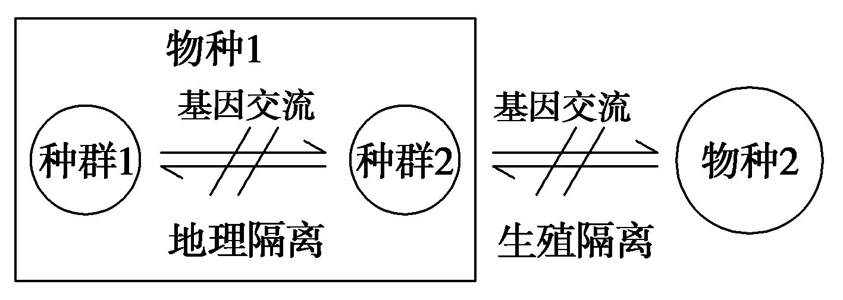
6.3 种群基因组成的变化与物种的形成-【新教材】人教版（2019）高中生物必修二课件(共35张PPT)
【高中生物新教材】种群基因组成的变化与物种的形成PPT教学课件1
课堂练习
4．下图表示种群与物种的关系，关于它们的叙述，不正确的是( )
A．从图中可以看出，一个物种可以有很多种群，地理隔离阻碍了这些种群进行基因交流
B．若物种2是由物种1形成的，则物种1一定发生了基因频率的改变
C．由物种1形成物种2的必要条件是地理隔离
D．若种群1与种群2的基因频率都发生了改变，则这两个种群都在进化
C
6.3 种群基因组成的变化与物种的形成-【新教材】人教版（2019）高中生物必修二课件(共35张PPT)
【高中生物新教材】种群基因组成的变化与物种的形成PPT教学课件1

Slide 35
6.3 种群基因组成的变化与物种的形成-【新教材】人教版（2019）高中生物必修二课件(共35张PPT)
【高中生物新教材】种群基因组成的变化与物种的形成PPT教学课件1
课堂练习
5．下列关于物种的说法不正确的是( )
A．不同种群的生物可能属于同一个物种
B．一个物种只含有一个生物
C．同一物种具有相似的形态和生理特征
D．自然状态下，能通过有性生殖繁殖后代，且后代也有繁殖能力
B
6.3 种群基因组成的变化与物种的形成-【新教材】人教版（2019）高中生物必修二课件(共35张PPT)
【高中生物新教材】种群基因组成的变化与物种的形成PPT教学课件1

